Slide 1
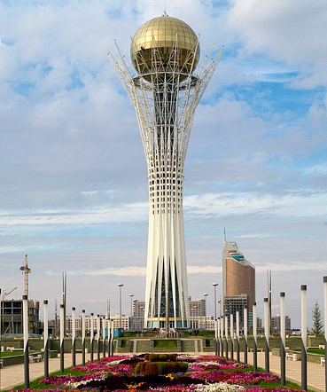
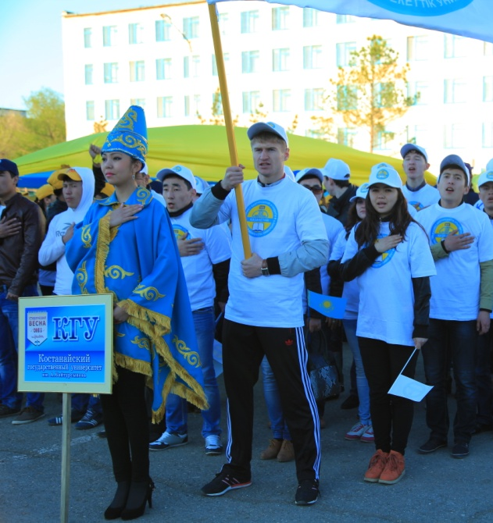
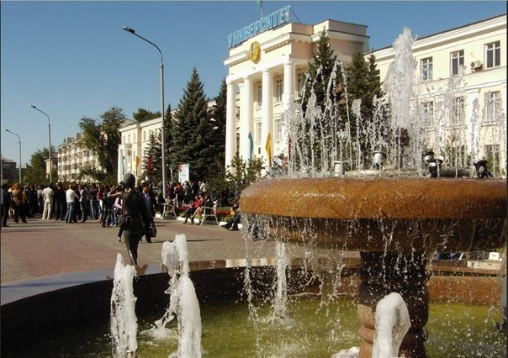
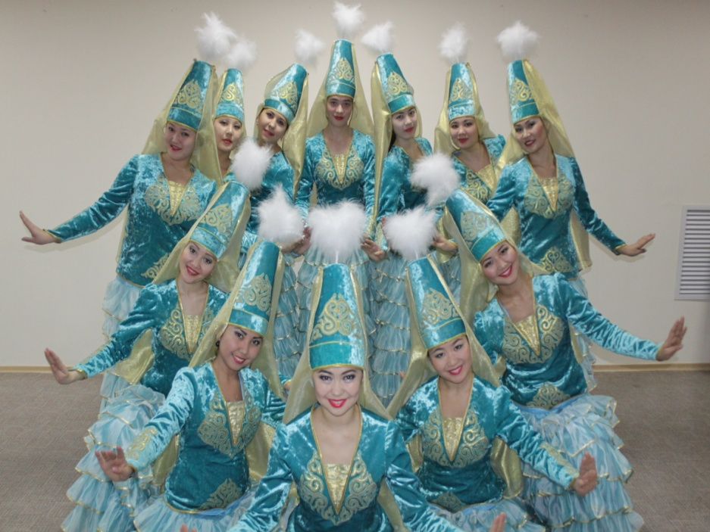
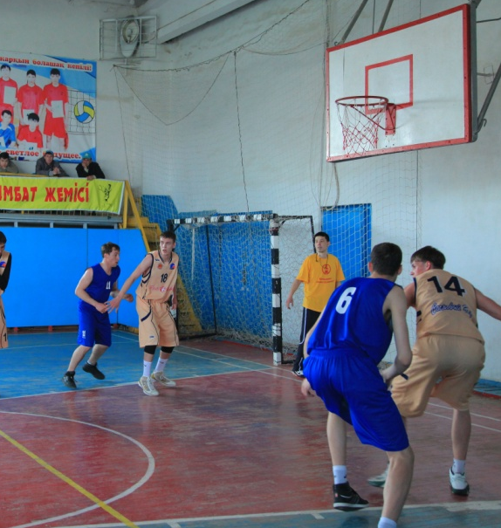
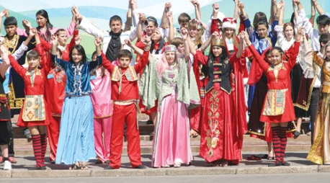
Тенденции молодёжной политики Костанайский государственный университет имени Ахмета Байтурсынова

Slide 2
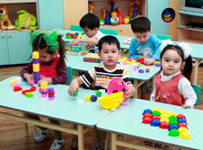
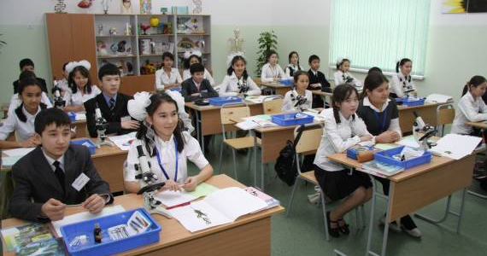
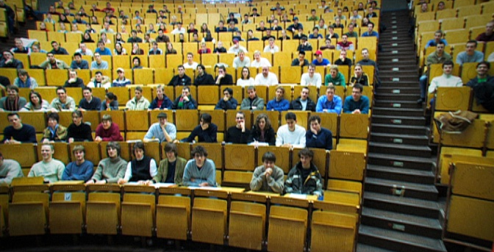
Закон Республики Казахстан “Об образовании”
Воспитание - целенаправленная деятельность, ориентированная на создание условий для развития духовности, оказание молодежи помощи в жизненном самоопределении, нравственном, гражданском и профессиональном становлении, создании условий для самореализации личности.

Slide 3
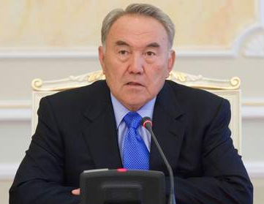
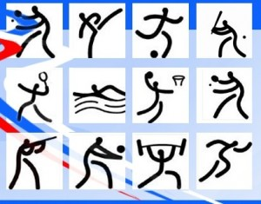
Направления молодежной политики Казахстана отражены в документах:
«Стратегический план развития Казахстана до 2020 года»;
«Государственная программа развития образования в Республике Казахстан на 2011-2020 годы»;
«Государственная программа развития здравоохранения Республики Казахстан на 2011-2015 годы»;
«Программа развития физической культуры и спорта в Республике Казахстан на 2011—2015 годы»;
«Программа занятости 2020»;
«Программа «Дорожная карта бизнеса— 2020»;
Программа «Доступное жилье— 2020»;
Стратегические планы центральных и местных исполнительных органов.

Slide 4
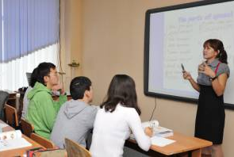
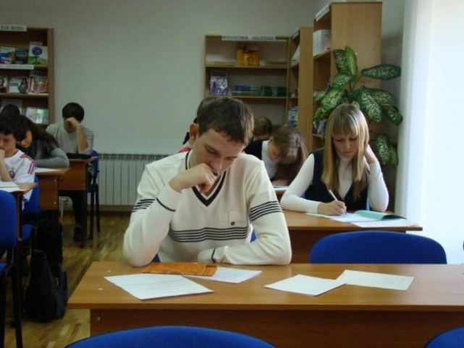
Мониторинг мнений о качестве обучения
Преподаватели руководствуются привычными представлениями о том, как надо воспитывать, а не внутренними ожиданиями, которые есть в реальной студенческой аудитории.
Студенты считают, что их не учат самостоятельно думать, зачастую навязывая формализм в восприятии учебного материала. Акцентируют внимание на зарабатывании денег для обучения, борьбе за выживание в условиях рынка.

Slide 5
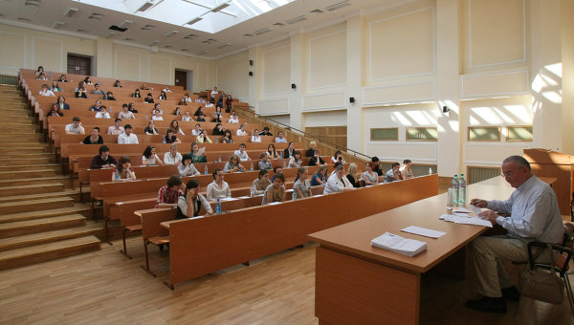
Субъект – объектные отношения
(традиционная система)
Субъект - субъектные
(современный подход)

Slide 6
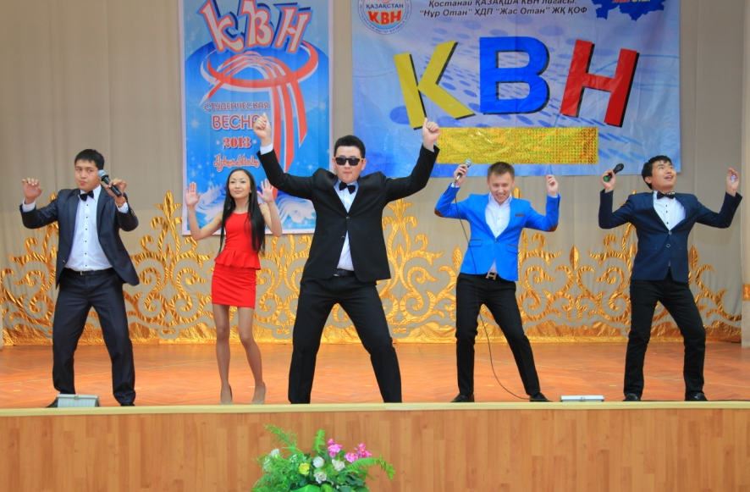
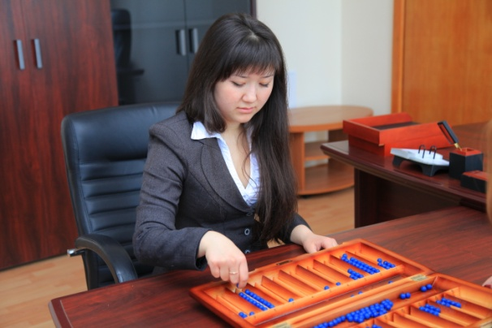
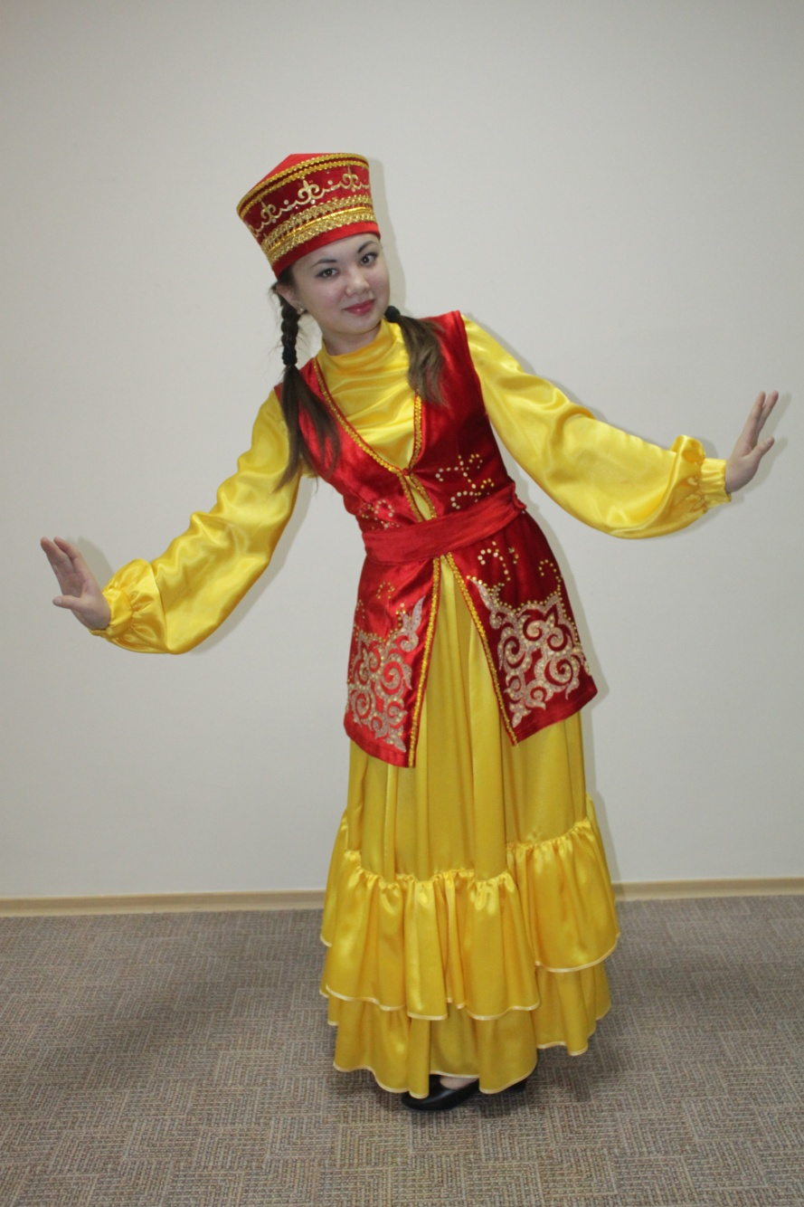
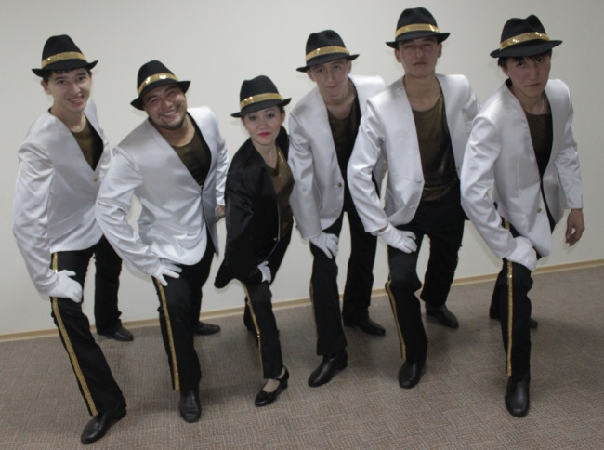
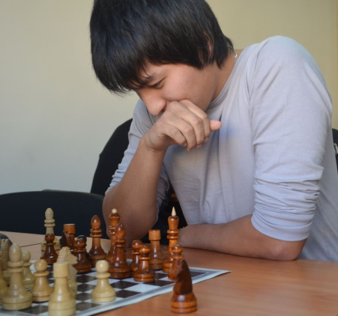
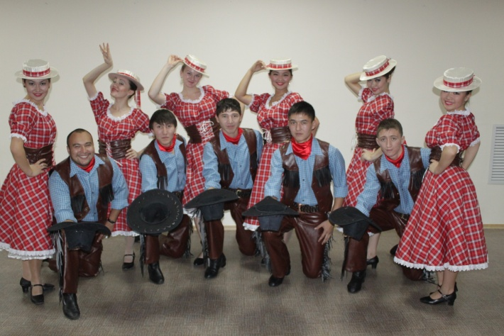

Slide 7
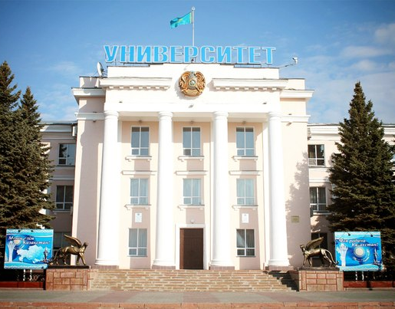
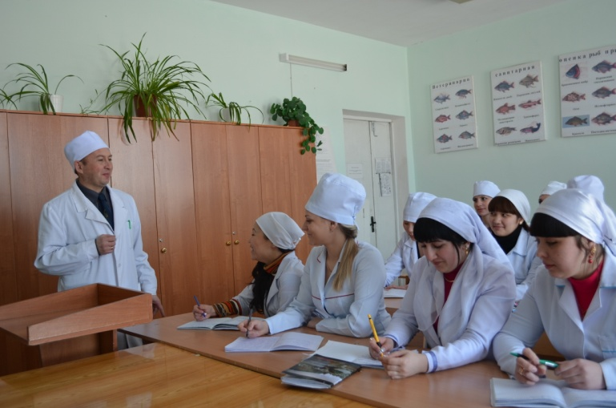
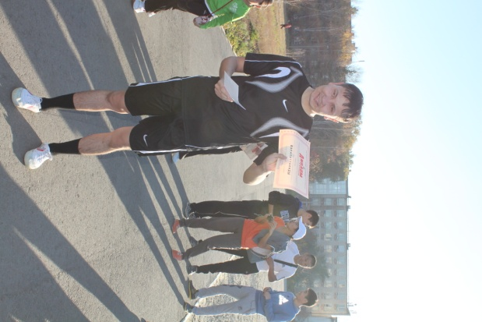
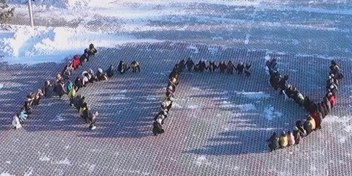
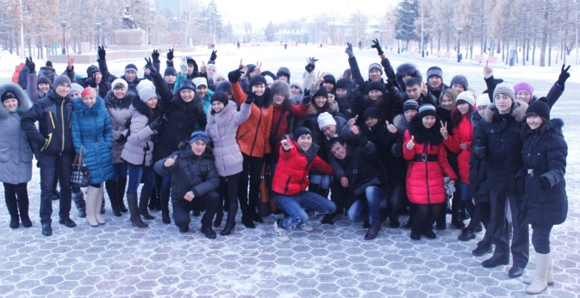
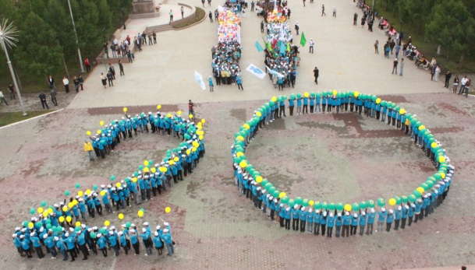
Адаптация первокурсников
Обучение должно строиться на основе сотрудничества, партнерства и взаимоуважения между студентами, администрацией и преподавателями.

Slide 8
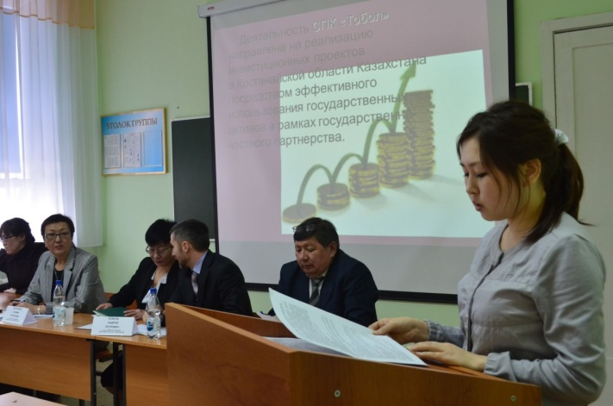
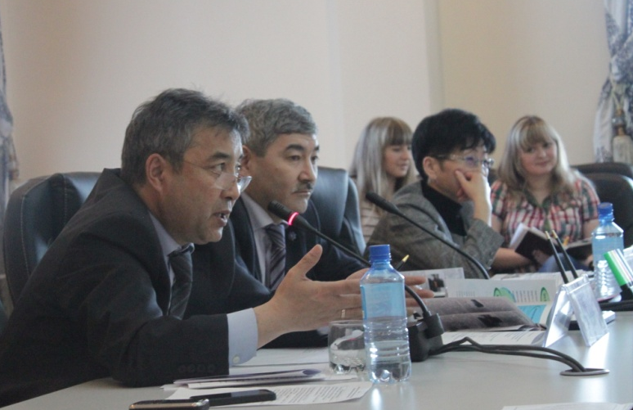
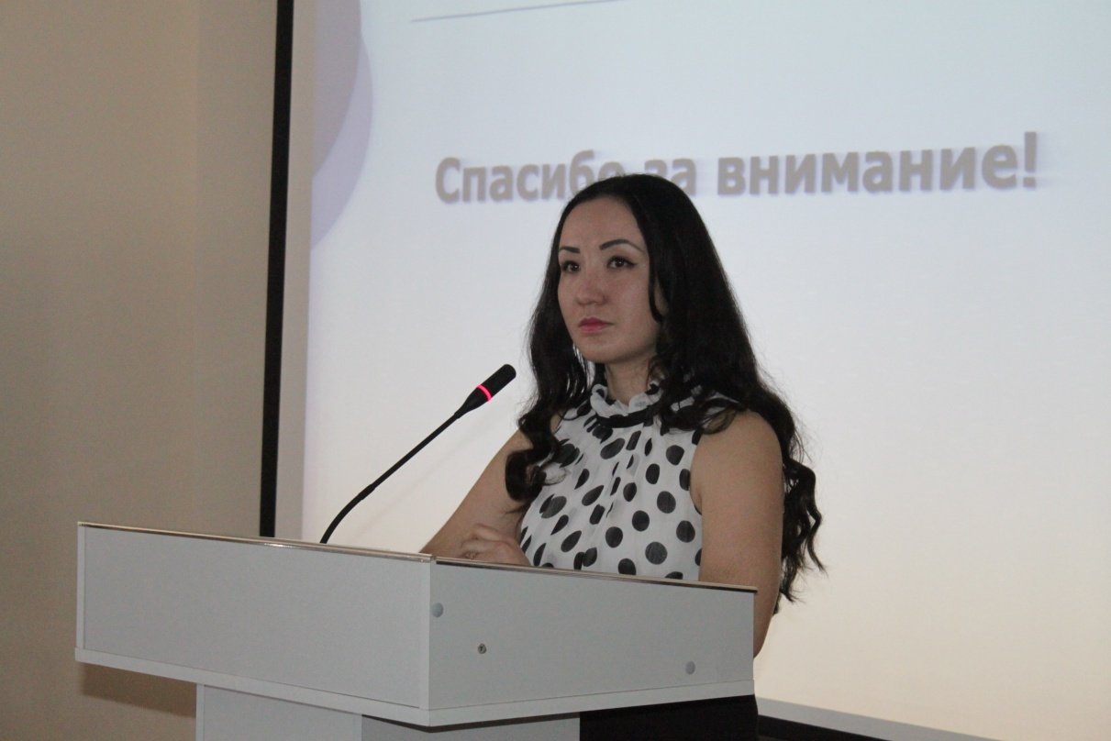
Конкурс бизнес-проектов “Парасаты жастар”

Slide 9
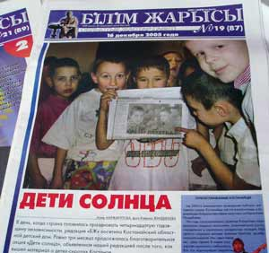
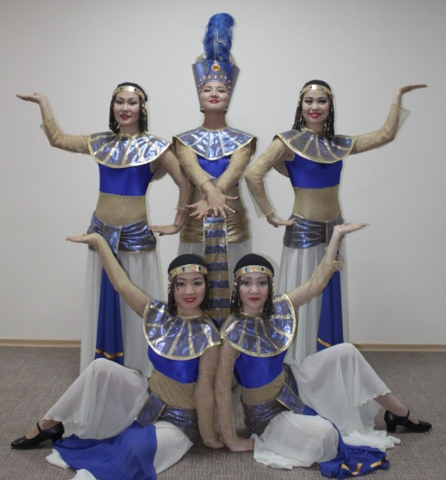
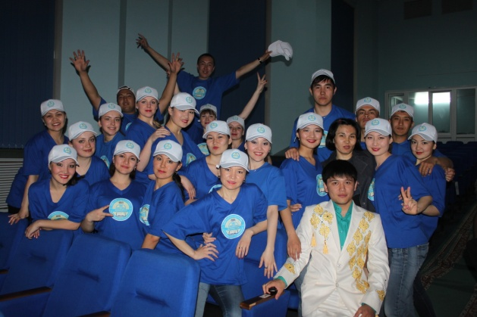
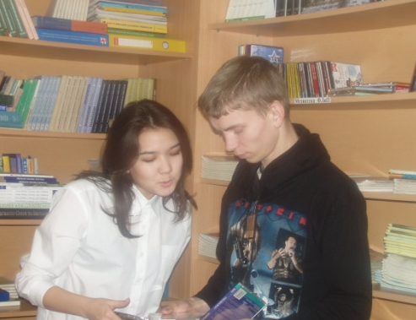
Центры развития студентов в КГУ имени А.Байтурсынова
- Центр воспитания личности;
Спортивный клуб «Сункар»;
Студенческий театр «Жас Оркен»;
студия «Өнер»;
Интеллектуальные клубы;
КВН;
студенческий дебатный центр «Ахмет Ұрпактары»;
Медиа-центр:
газета «Білім жарысы», журнал «Жас өркен Қостанай»

Slide 10
НАЗАРЛАРЫҢЫЗҒА РАХМЕТ
БЛАГОДАРЮ ЗА ВНИМАНИЕ

